Slide 1

Desarrollo de un Sistema de Detección de Fallas en Pozos por Balancín Basado en Patrones Operacionales
PDVSA-DST
AIT (Automatización, información y telecomunicaciones)
Autor
Loreisis Hernández

Slide 2
Objetivo general Desarrollo de un sistema de detección de fallas en pozos por balancín basado en patrones operacionales.
Objetivos especificos
Estudiar el proceso de producción de Pozos por Levantamiento Artificial por Bombeo Mecánico.
Diseñar el Sistema de Patrones de Fallas Basado en Escenarios Operacionales en Pozo por Levantamiento Artificial por Bombeo Mecánico.
Programar el Sistema de Patrones de Fallas en Pozo por Levantamiento Artificial por Bombeo Mecánico.
Validar el Sistema de Patrones de Fallas con datos históricos de un pozo por Levantamiento Artificial por Bombeo Mecánico.
Documentar Sistema de Patrones de Fallas para Pozo por Levantamiento Artificial por Bombeo Mecánico.

Slide 3

Contenido
1) Antecedentes de la Investigación.
2) Análisis del proceso de levantamiento artificial.
3) Propuesta de algoritmo .
4) Diseño del algoritmo.
5) Pruebas funcionales .
6) Análisis de resultados.
7) Documentar el sistema.

Slide 4

Antecedentes de la investigación

Slide 5
Antecedentes de la investigación
Autor: Galdir D. Reges Jr., Leizer Schnitman, Ricardo Reis y Fabricio Mota
Titulado: “Un nuevo enfoque para el diagnóstico de sistemas de bombeo mecánico mediante el análisis de segmentos de cartas dinagráficas de fondo”
Autor:José Salgado, Rugo Bernal, Alexander Zambrano, Fauricio Romero, Leonardo Franco y Carlos Pérez
Titulado: “Identificación de Cartas Dinagráficas de Fondo mediante el uso de Redes Neuronales como herramienta de Ayuda en el Bombeo Mecánico”
Autor: G.D.Reges, L.Schitman, R.A. Reis
Titulado: “Identificación de los puntos de apertura y cierre de la válvula en las tarjetas de dinamómetro de los sistemas de bombeo mecánico basados en aproximación poligonal y código de cadena”

Slide 6
Antecedentes de la investigación
Autor: Hua y Xunming (2011)
Titulado: “Extracción precisa de los puntos de apertura y cierre de la válvula basado en el significado físico de la carta dinagráfica de superficie”
Autor: Basto M. (2012)
Titulado: “Sistema de Diagnóstico para Pozo por Levantamiento Artificial por Bombeo Mecánico usando un Controlador Lógico Programable (PLC)”
Autor: Jorge Kamlofsky y María Lorena Bergamini
Titulado: “Aproximación de formas de objetos digitales por polígonos”.

Slide 7

Análisis del proceso de levantamiento Artificial

Slide 8
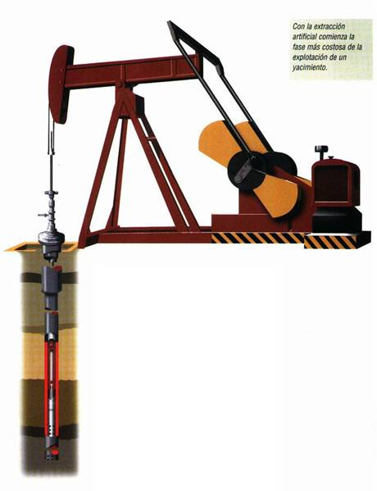
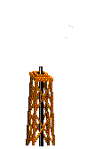
Sistema de levantamiento artificial (SLA)
El petróleo es una mezcla de compuestos orgánicos, principalmente hidrocarburos insolubles en agua. También es conocido como oro negro, petróleo crudo o simplemente crudo
El término levantamiento artificial se refiere al uso de medios artificiales para incrementar el flujo de líquidos, tales como petróleo o agua, desde pozos de producción hacia la superficie.

Slide 9
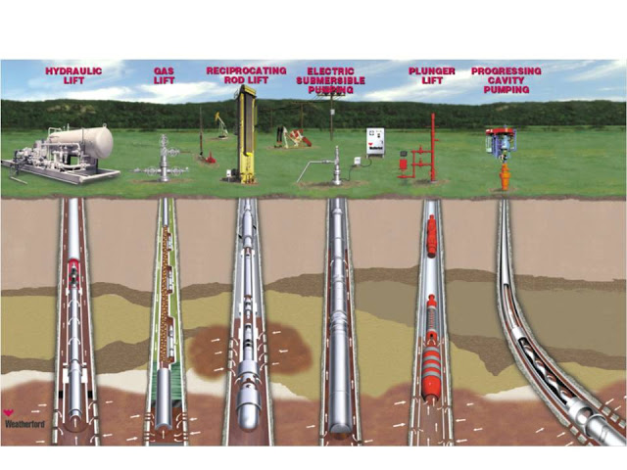
Los sistemas de levantamiento también pueden ser clasificados como :
Convencionales:
Gas lift
Bombeo Mecánico
Bombeo Electro sumergible (ESP)
Bombeo por cavidades progresivas (PCP)
Bombeo Hidráulico
No convencionales:
El Plunger Lift, Chamber lift, RECOIL, y sistemas combinados.

Slide 10
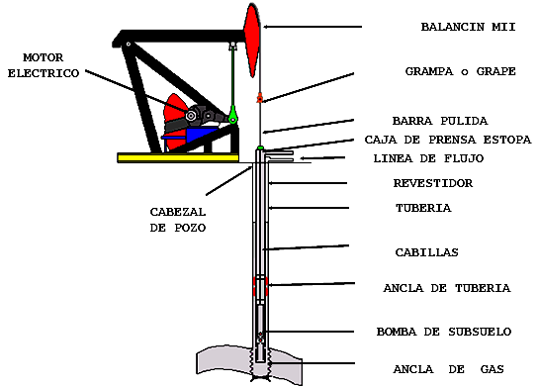
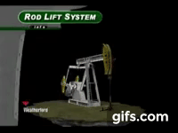
BOMBEO MECANICO
El bombeo mecánico es el método de producción primaria mediante elevación artificial del fluido que se encuentra en el pozo y que por falta de energía no puede surgir a superficie.

Slide 11
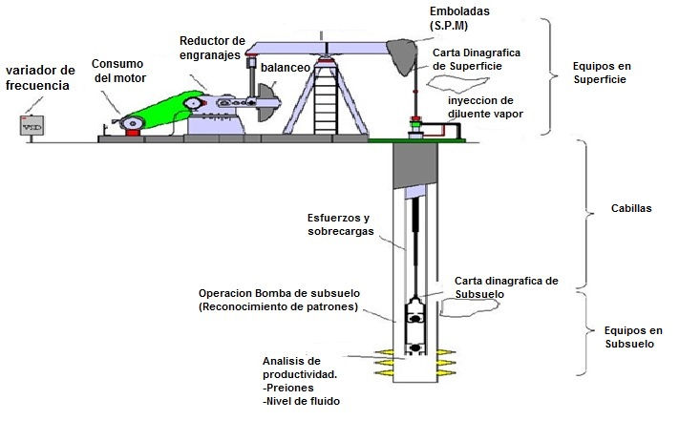
COMPONENTES DEL SISTEMA DE BOMBEO MECANICO

Slide 12
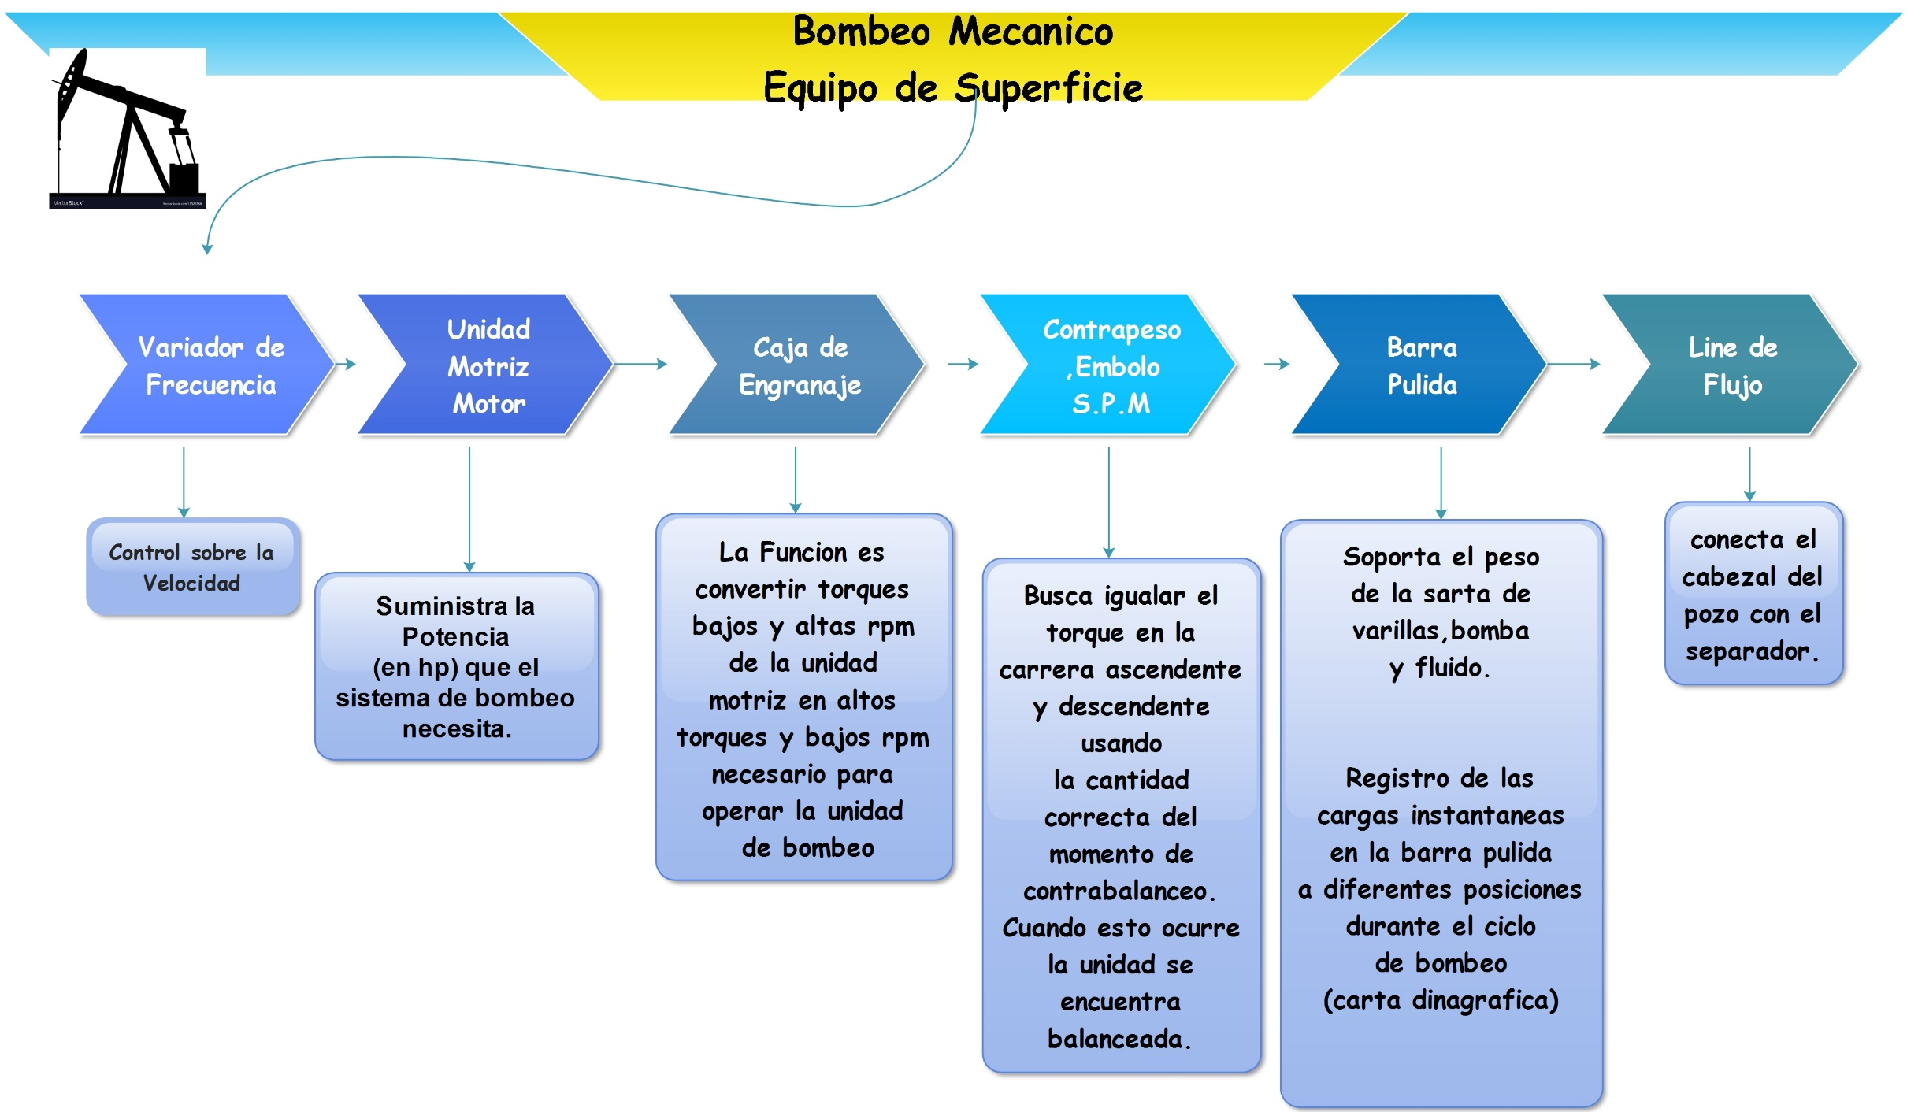

Slide 13
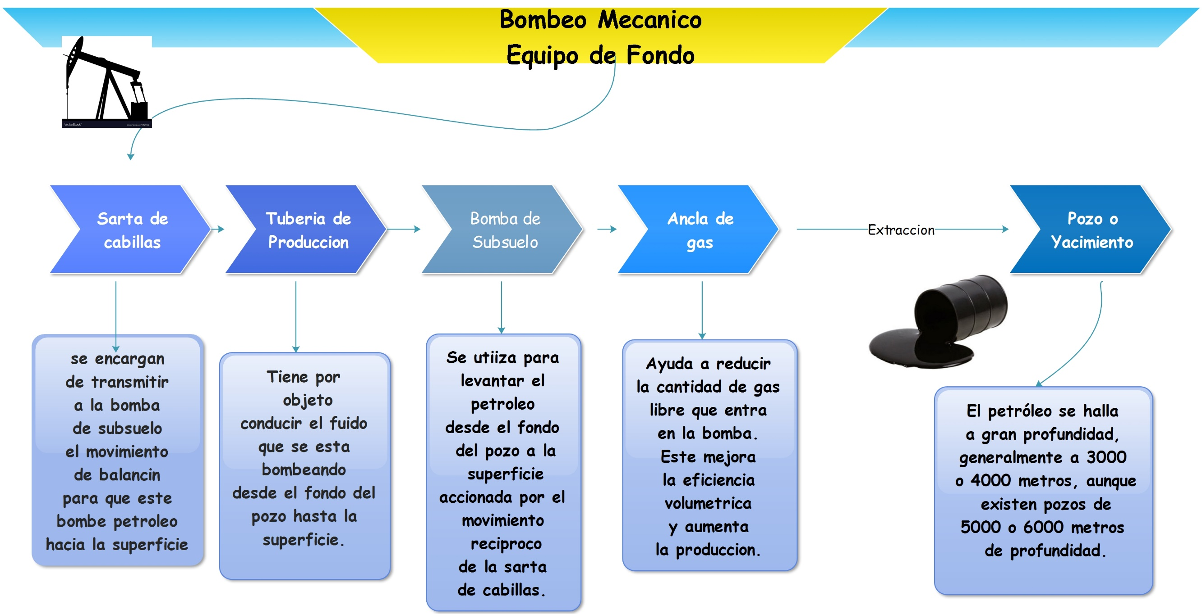

Slide 14
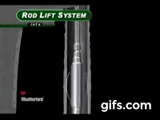
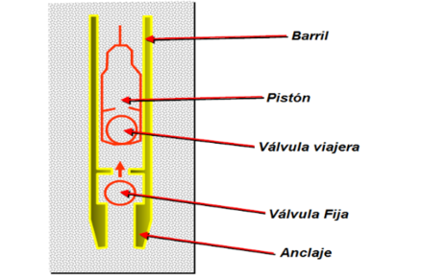
BOMBA DE SUBSUELO
Esencialmente, la apertura y el cierre de las válvulas en el sistema.

Slide 15
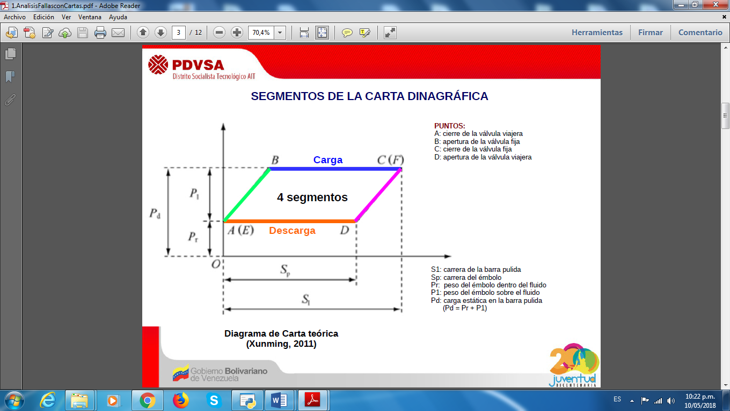
Cartas dinagráficas
Se puede decir que uno de los mayores problemas en el diagnóstico del sistema de bombeo mecánico través de las cartas dinagráficas es la amplia variedad de formas que pueden tener, incluso representando la misma condición de bombeo.

Slide 16
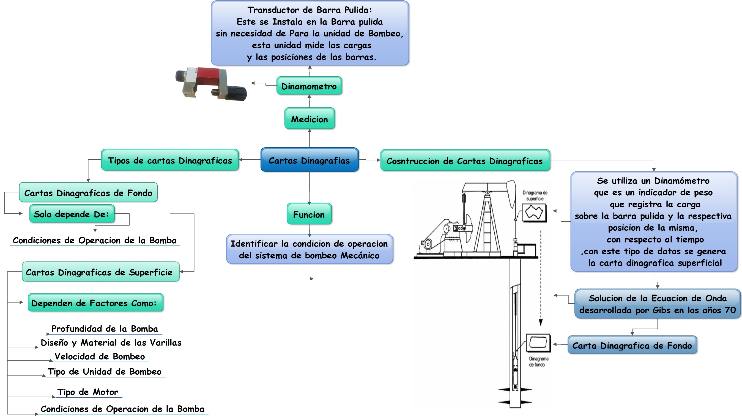

Slide 17
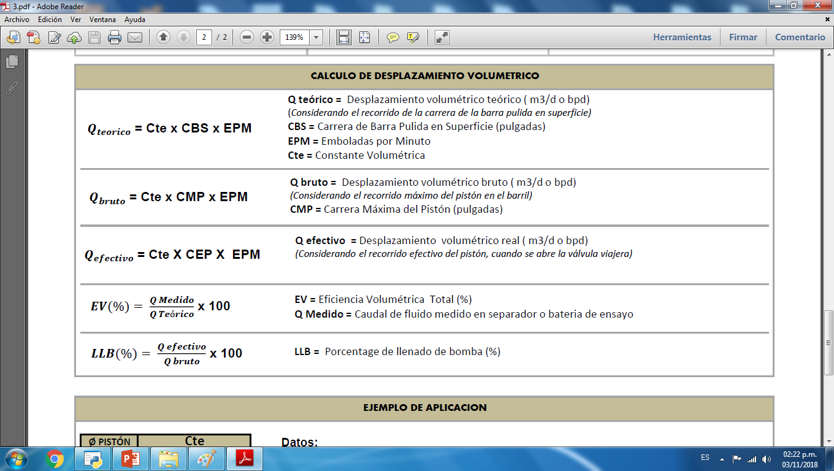
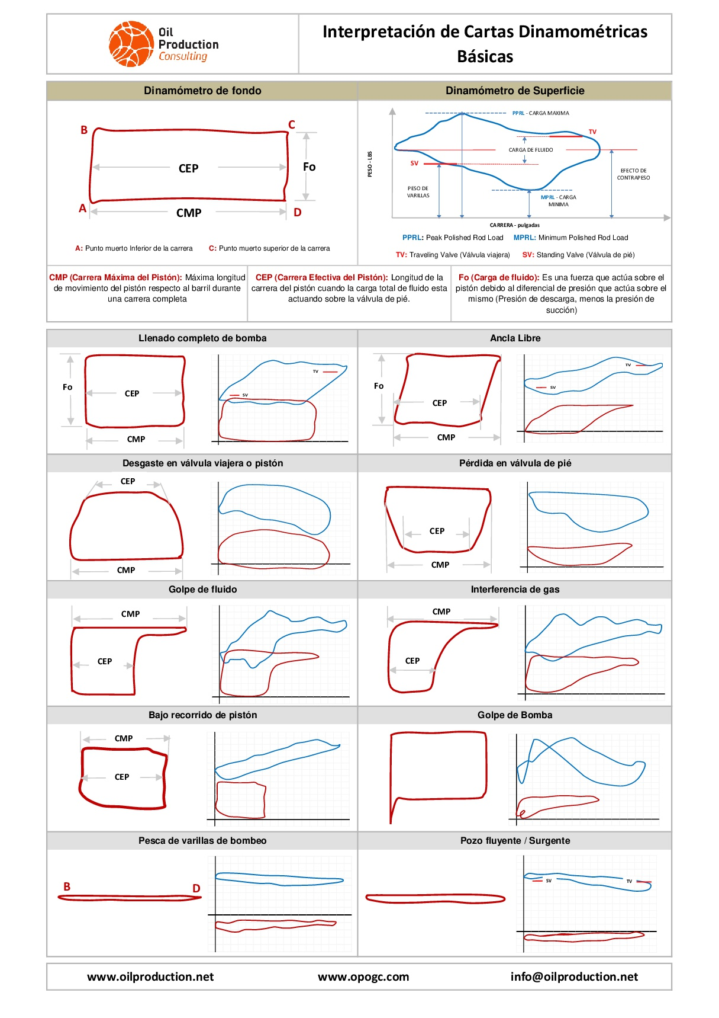
Segmentos de las Cartas dinagráficas

Slide 18
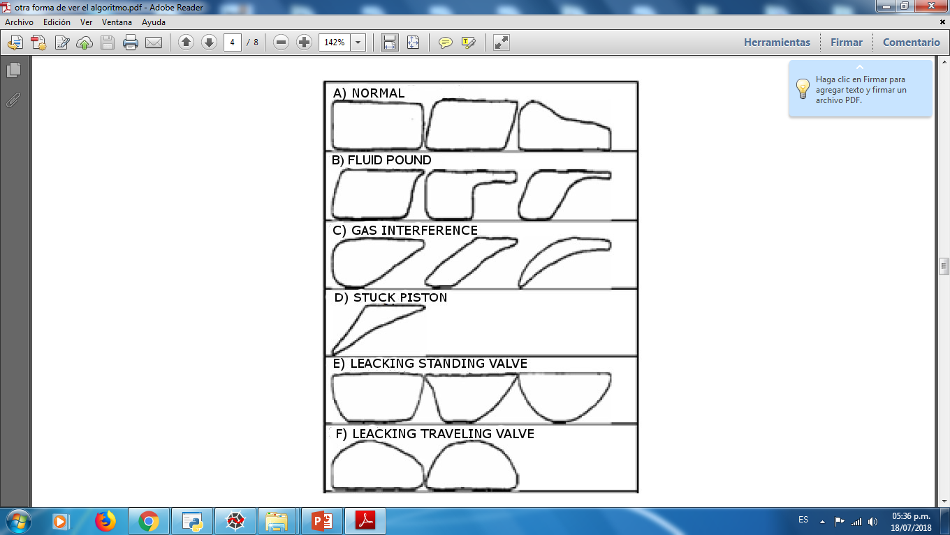
Condiciones de bombeo
Figura N° 16. Ejemplo de algunas Condiciones de Bombeo Representadas en las Cartas Dinagráficas de Fondo. Fuente: “Identificación de los puntos de apertura y cierre de la válvula en las tarjetas de dinamómetro de los sistemas de bombeo mecánico basados en aproximación poligonal y código de cadena” G.D. Reges, L. Schitman, R.A. Reis (2014)

Slide 19
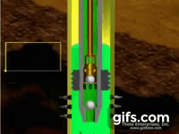
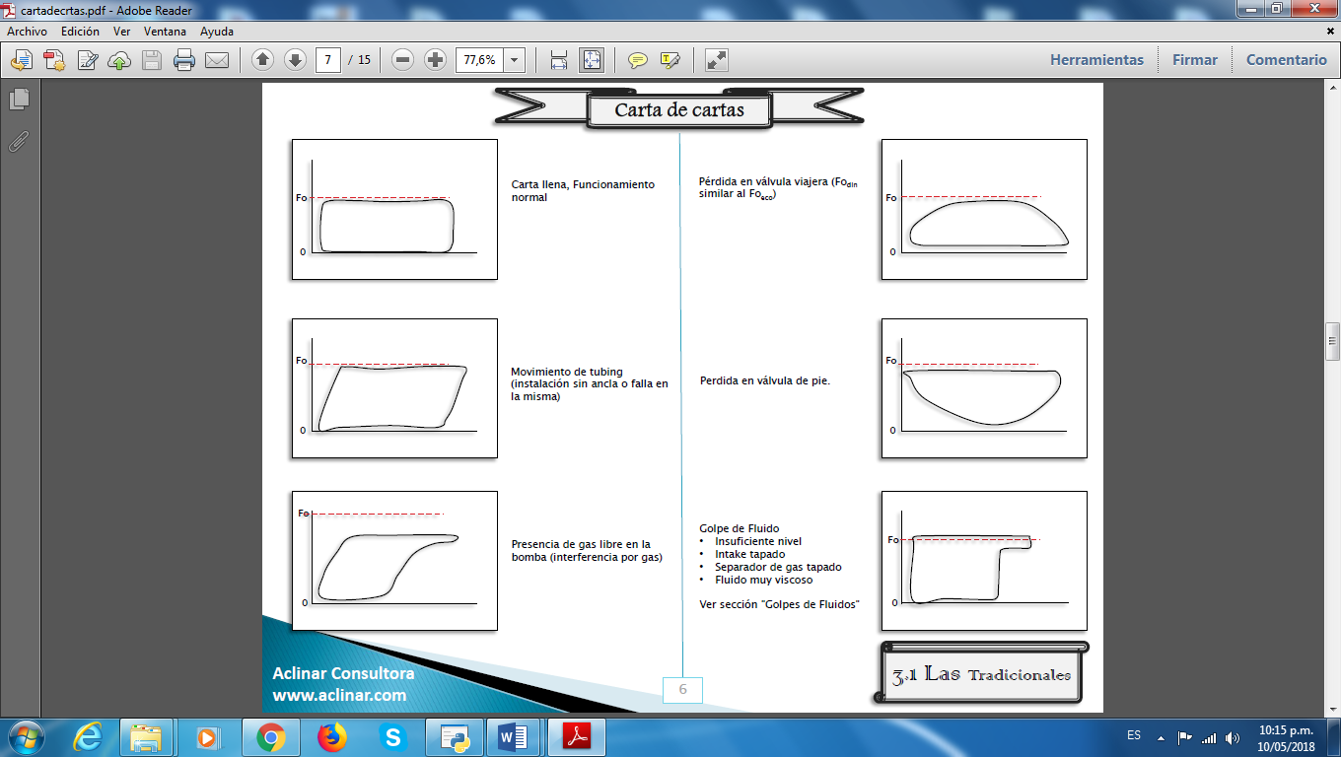
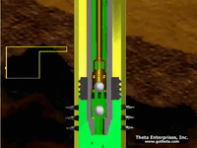
Condiciones de bombeo

Slide 20
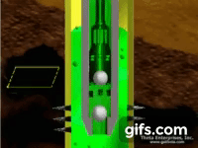
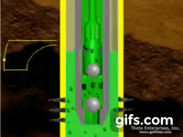
Condiciones de bombeo

Slide 21
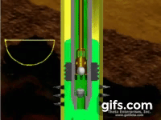
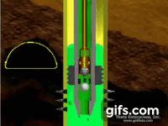
Condiciones de bombeo

Slide 22

Propuesta del algoritmo

Slide 23
Algoritmo de identificación de puntos de apertura y cierre de las válvulas
Este trabajo propone un nuevo método para diagnosticar los sistemas de bombeo, mediante el análisis de segmentos entre los puntos de apertura y cierre de las válvulas identificadas en las cartas dinagráficas de fondo.
En común, los métodos generalmente utilizados para determinar fallas en las cartas dinamométricas de fondo se basan en la comparación de la forma completa de las cartas.
Las deficiencias identificadas en estos casos pueden ser en gran parte el resultado de la estrategia de asimilación de la forma como un todo.

Slide 24
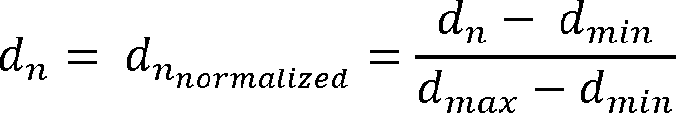
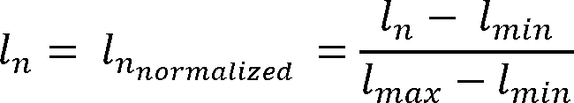
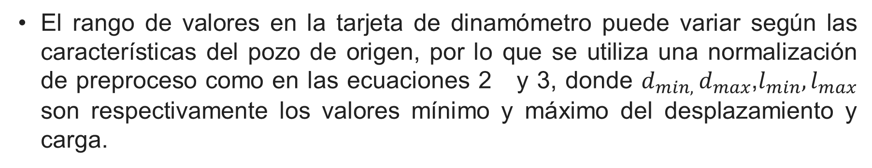
Explicacion del Algoritmo
Los puntos en las tarjetas de dinamómetro de fondo de pozo están formados por un conjunto de valores de desplazamiento y carga como en la ecuación 1
$$\text{X}\text{ = [(}d_{1},l_{1}\text{),(}d_{2}, l_{2}\text{)……}\text{(}d_{N},l_{N}\text{)}$$
(1)
El rango de valores en la tarjeta de dinamómetro puede variar según las características del pozo de origen, por lo que se utiliza una normalización de preproceso como en las ecuaciones 2 y 3, donde $d_{min, }d_{max}$,$l_{min},l_{max}$ son respectivamente los valores mínimo y máximo del desplazamiento y carga.
(2)
(3)

Slide 25
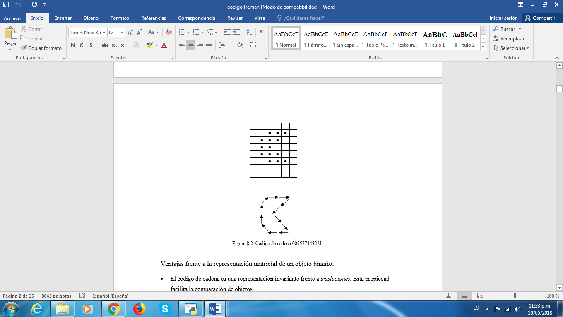
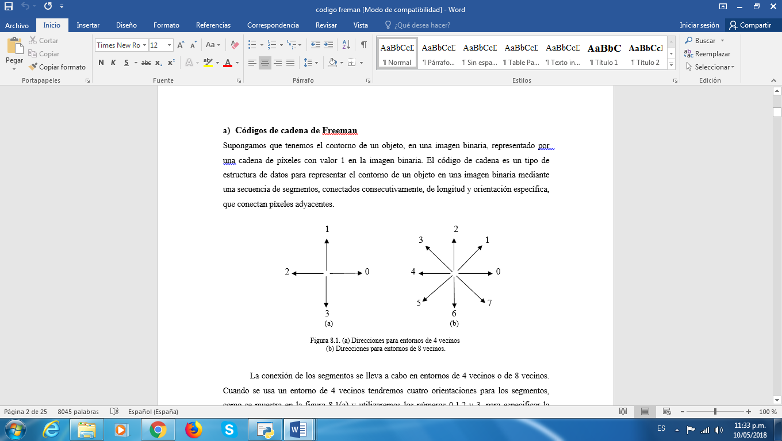
El Código de cadena describe un contorno de objeto por una secuencia de vectores de tamaño de unidad con un conjunto limitado de direcciones

Slide 26


Usando un código conectado en 4 como ejemplo. Los ángulos extraídos de las tarjetas de dinamómetro ahora se pueden usar para extraer el código de cadena, donde cada ángulo se codificará en uno de los 4 códigos. La ecuación 5 se usa para generar el vector de código de cadena Cn. La figura 6 muestra una tarjeta de dinamómetro de fondo de pozo después del proceso de normalización con cada uno de sus puntos marcados con el código respectivo
$$C_{n}=\left\{\begin{aligned}&\begin{aligned}&0 caso−45°<A_{n}<45° \\ &1 caso 45°≤A_{n}≤135° \\ &2 caso A_{n}>135°\end{aligned} \\ &3 caso A_{n}≤−135°\end{aligned}\right.$$
$$An=atan2\sqrt{{(d_{n}^{}−d_{n−1}^{})}^{2}−{(l_{n}^{}−l_{n−1}^{})}^{2}}$$
(5)

Slide 27
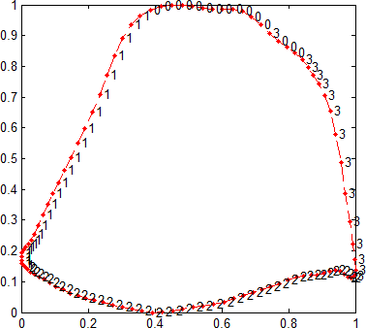
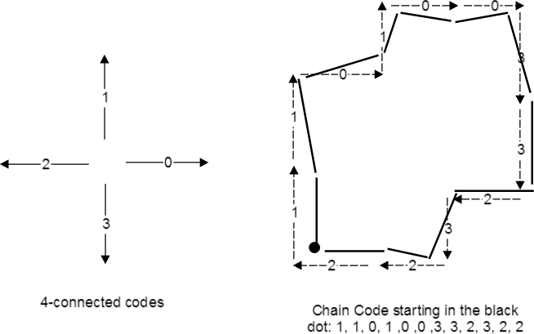
Código de cadena aplicado a un contorno simple usando los 4 códigos conectados mostrados.

Slide 28
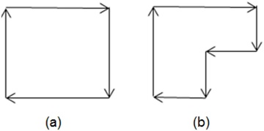
Hexágono cóncavo
Tetrágono
Después de la extracción del Código de Cadena comprimido, se compara con el Código de Cadena comprimido de los dos polígonos esperados, el tetrágono, [1, 0, 3, 2] y el hexágono cóncavo, [1, 0, 3, 2, 3, 2]
0
3
0
1
2
1
3
3
2
2
[1, 0, 3, 2]
[1, 0, 3, 2, 3, 2]

Slide 29
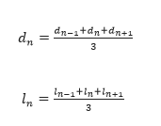
La carta dinagráfica de fondo de pozo es aproximadamente un tetrágono, pero su código de cadena comprimido es [1, 0, 3, 0, 3, 2], no refleja este polígono esperado para la condición de bombeo representada, por lo que se necesitan ciclos de filtrado.
[1, 0, 3, 0, 3, 2],
[1, 0, 3, 2]

Slide 30
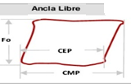
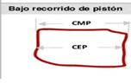
La aproximación poligonal del polígono de la Figura (a) Tetrágono, lo que corresponde al conjunto de condiciones de Bombeo:
Tetrágono
Código de cadena
[1, 0, 3, 2]

Slide 31
La aproximación poligonal del polígono de la Figura (b) Hexágono cóncavo, lo que corresponde al conjunto de condiciones de Bombeo:
Hexágono cóncavo
Código de cadena
[1, 0, 3, 2, 3, 2]

Slide 32
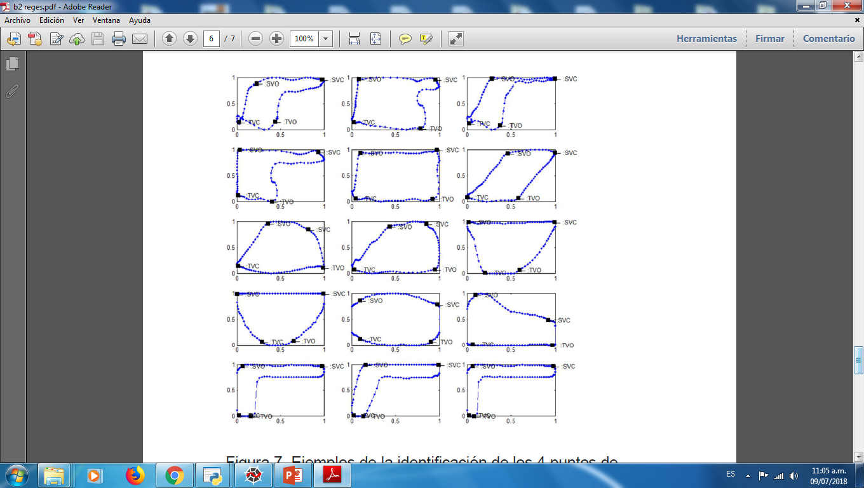
El algoritmo de detección de falla localiza los Puntos de apertura y cierre de las válvulas de los diferentes escenarios.

Slide 33

Diseño del algoritmo.

Slide 34
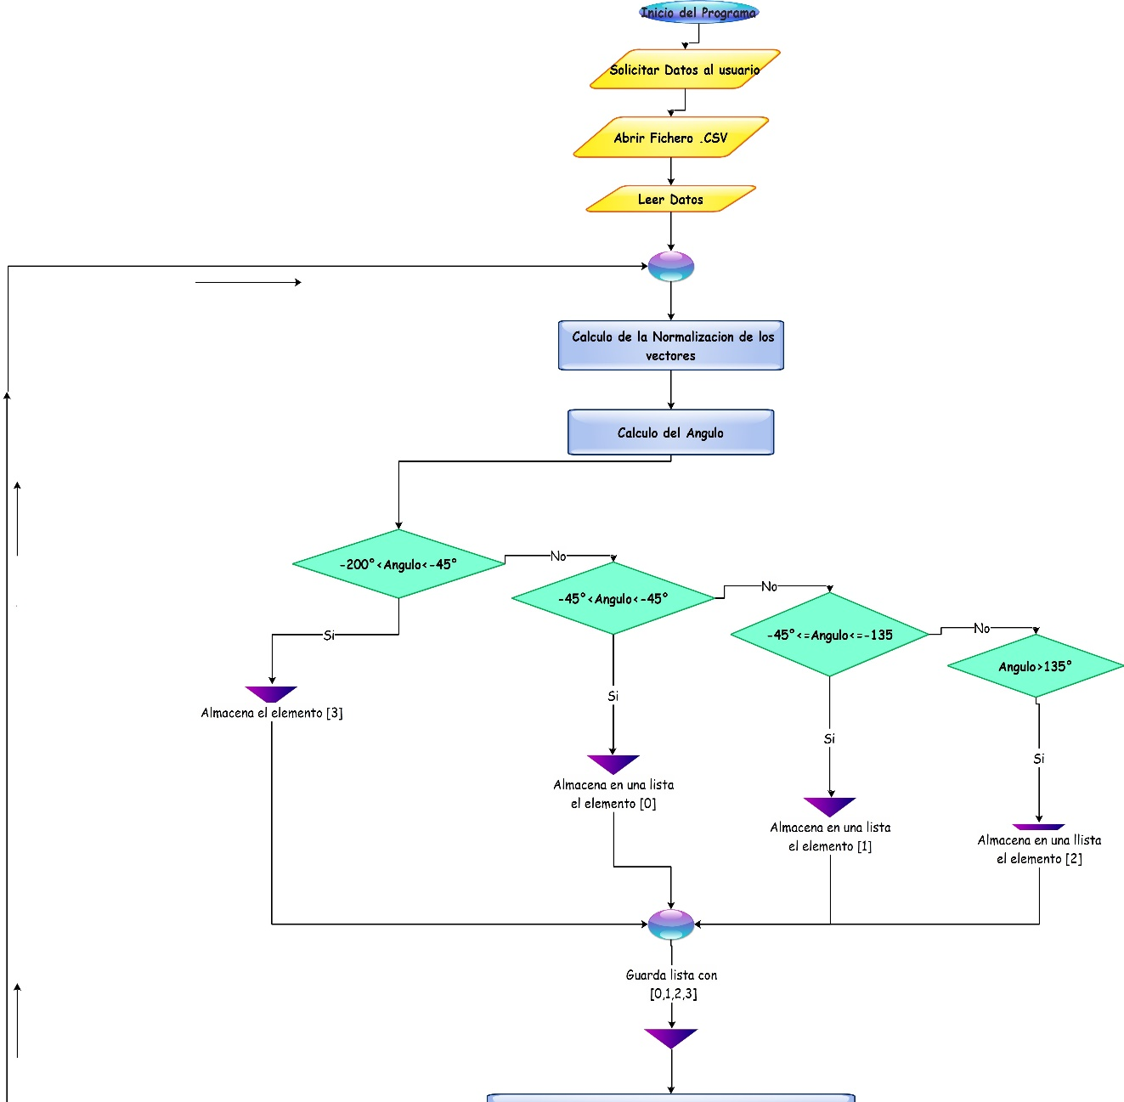

Slide 35
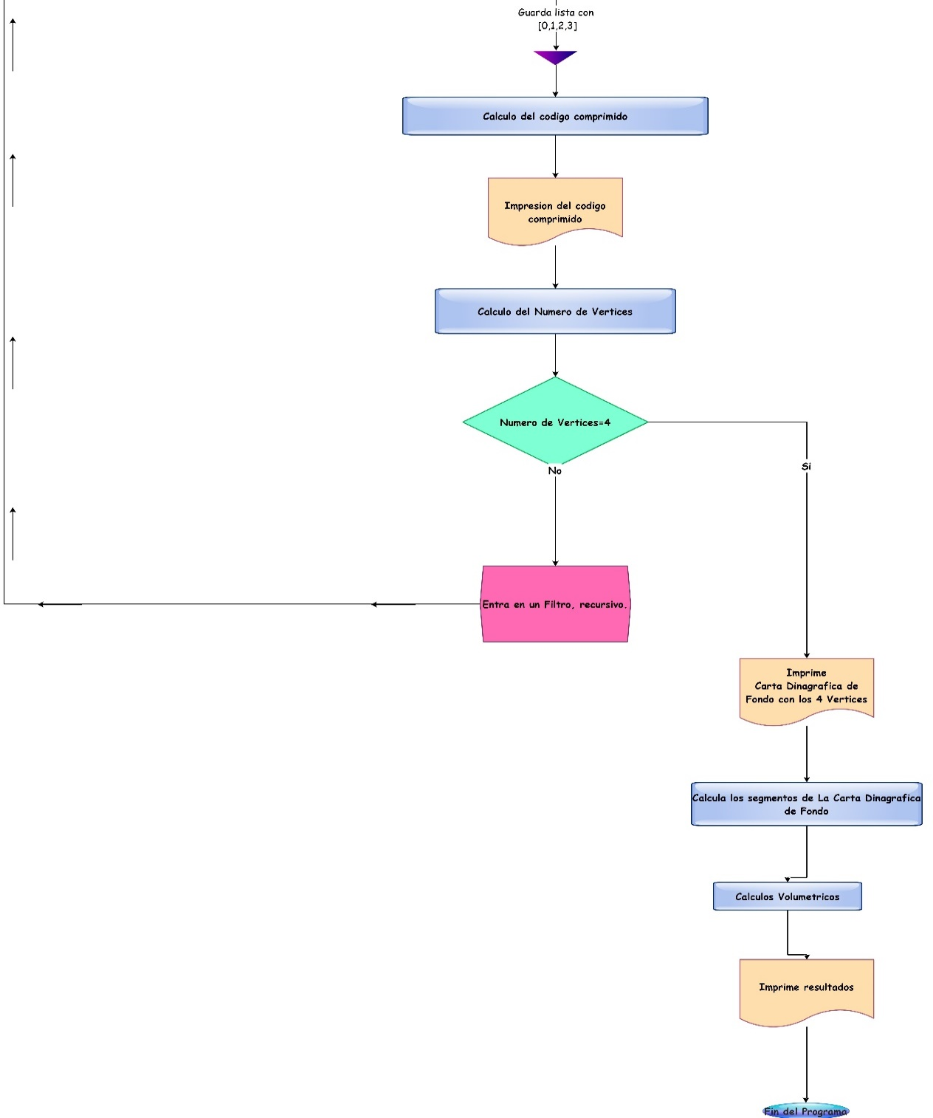

Slide 36

Pruebas funcionales.

Slide 37
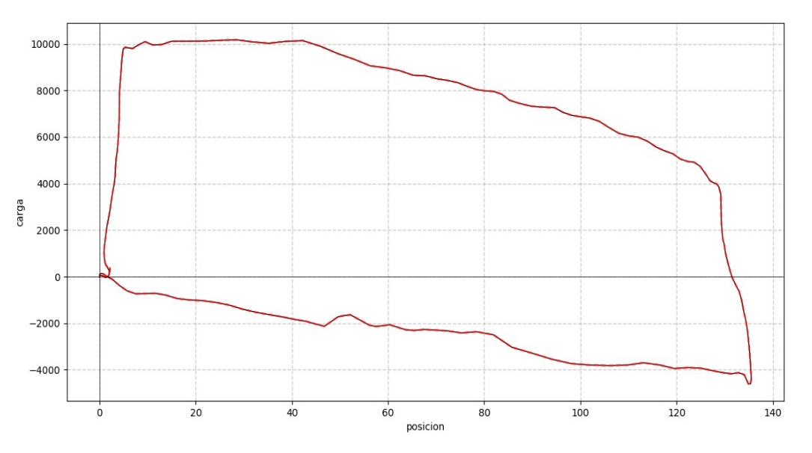
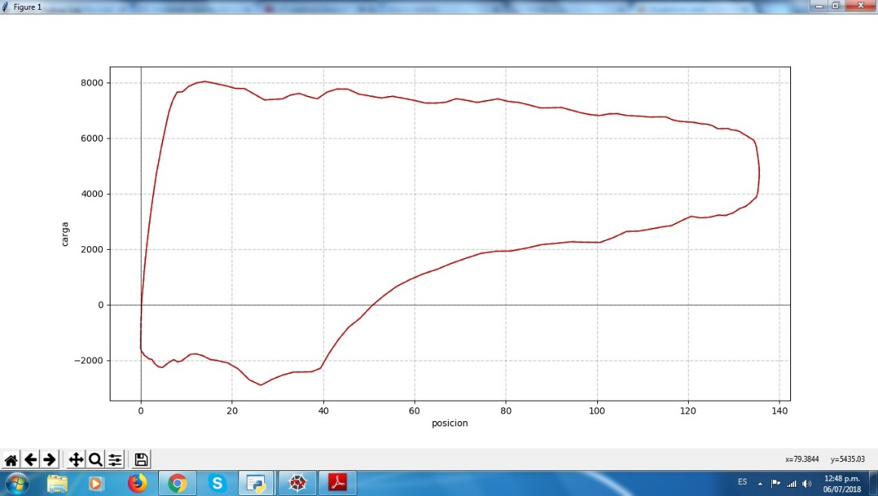
Cartas de fondo utilizadas para las pruebas
Pozos pertenecientes a PDVSA-Barinas División Boyacá
Figura N°1 Pozo Torunos
Figura N°2 Pozo Caipe

Slide 38
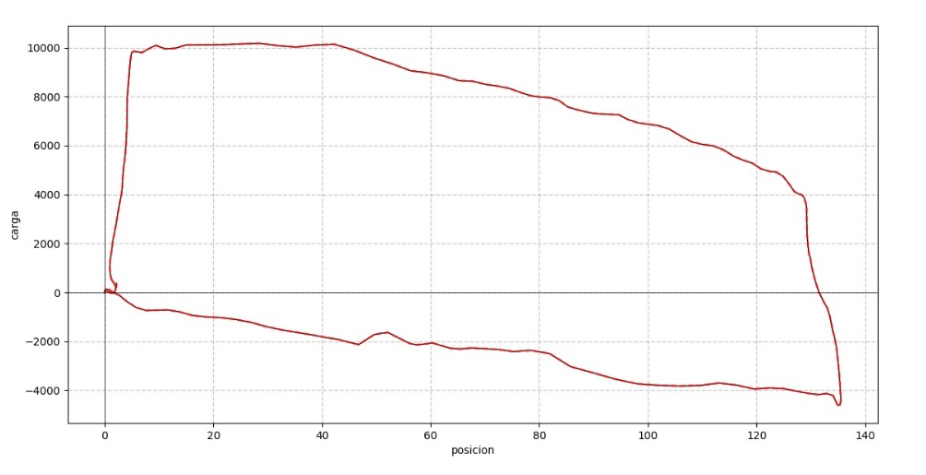
Pozo Torunos
PDVSA-Barinas División Boyacá
Figura N°1 Pozo Torunos

Slide 39
Pozo Torunos
PDVSA-Barinas División Boyacá
Pruebas aplicando el algoritmo
(1)
$$\text{X}\text{ = [(}d_{1},l_{1}\text{),(}d_{2}, l_{2}\text{)……}\text{(}d_{N},l_{N}\text{)}$$
Se reciben los datos posición y carga, los cuales se grafican, normalizan, se calculan ángulos del contorno de la forma,, luego se aplica el código de cadena de Freeman, y se pasa por un proceso de filtrado(recursivo) hasta localizar los cuatro vértices, que son la apertura y cierre de las válvulas
Figura N°1 Pozo Torunos

Slide 40
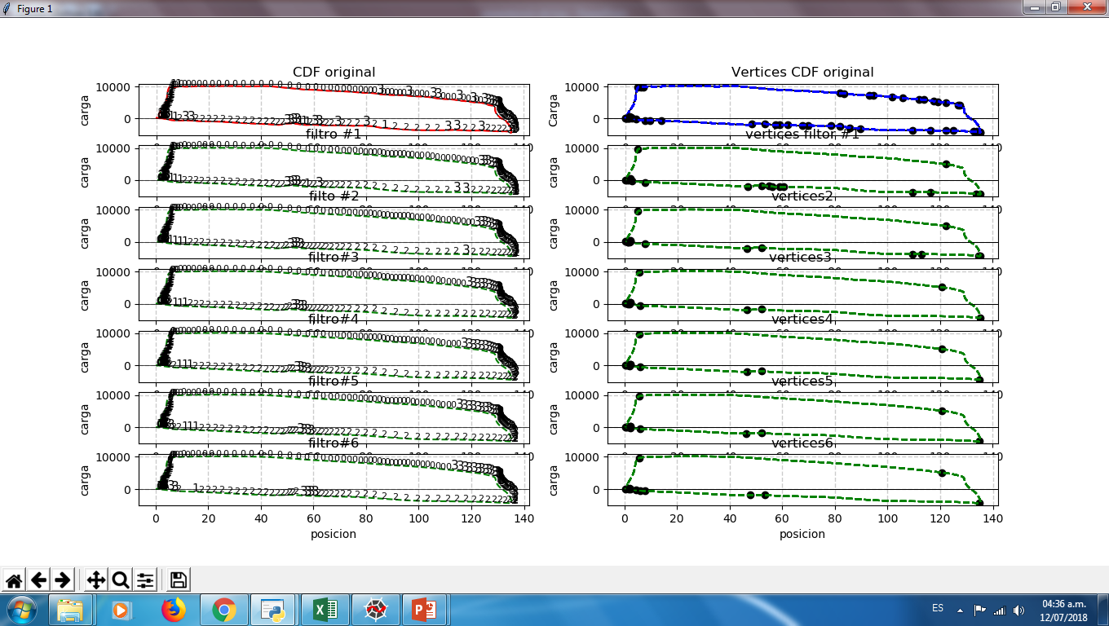

Pozo Torunos
PDVSA-Barinas División Boyacá
Carta aplicando el código de cadena

Slide 41
Se puede observar como los puntos de localización de vértices se van reduciendo mientras mas procesos de filtrados se aplican, hasta que el código de cadena coincide con el polígono esperado.

Slide 42
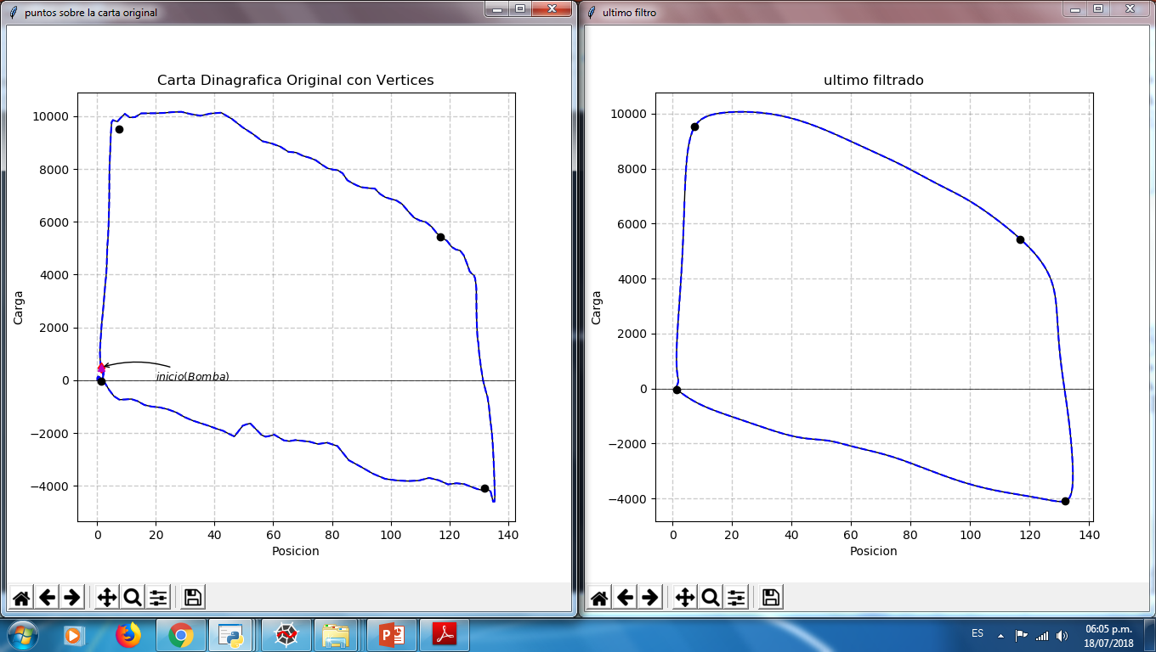
Pozo Torunos
PDVSA-Barinas División Boyacá
Ultimo proceso de filtrado
Código de cadena
[1, 0, 3, 2]

Slide 43
Pozo Caipe
PDVSA-Barinas División Boyacá
Figura N°2 Pozo Caipe

Slide 44
Pozo Caipe
PDVSA-Barinas División Boyacá
Pruebas aplicando el algoritmo
$$\text{X}\text{ = [(}d_{1},l_{1}\text{),(}d_{2}, l_{2}\text{)……}\text{(}d_{N},l_{N}\text{)}$$
(1)
Se reciben los datos posición y carga, los cuales se grafican, normalizan, se calculan ángulos del contorno de la forma,, luego se aplica el código de cadena de Freeman, y se pasa por un proceso de filtrado(recursivo) hasta localizar los cuatro vértices, que son la apertura y cierre de las válvulas
Figura N°2 Pozo Caipe

Slide 45
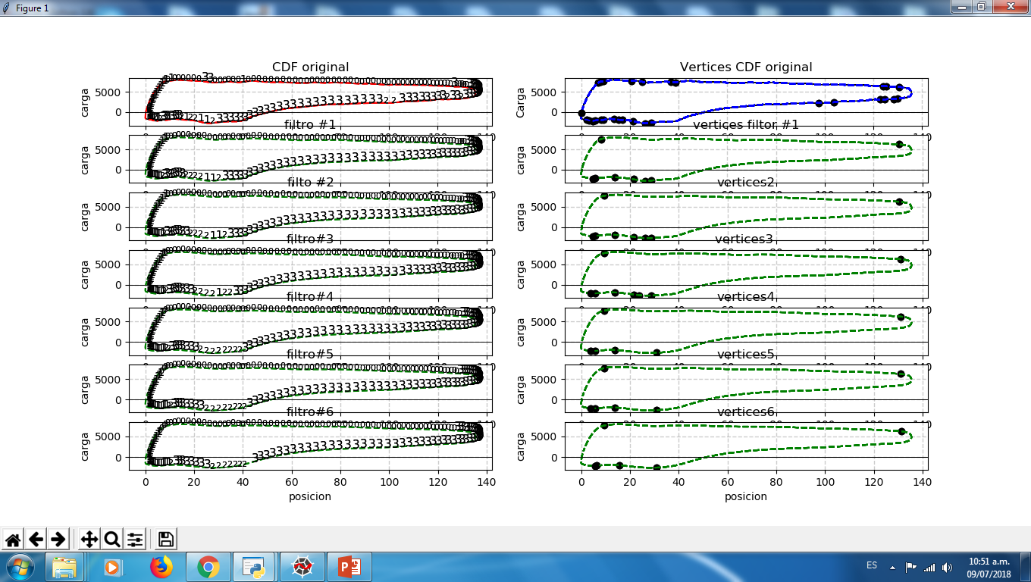

Pozo Caipe
PDVSA-Barinas División Boyacá
Carta aplicando el código de cadena

Slide 46
Se puede observar como los puntos de localización de vértices se van reduciendo mientras mas procesos de filtrados se aplican, hasta que el código de cadena coincide con el polígono esperado.

Slide 47
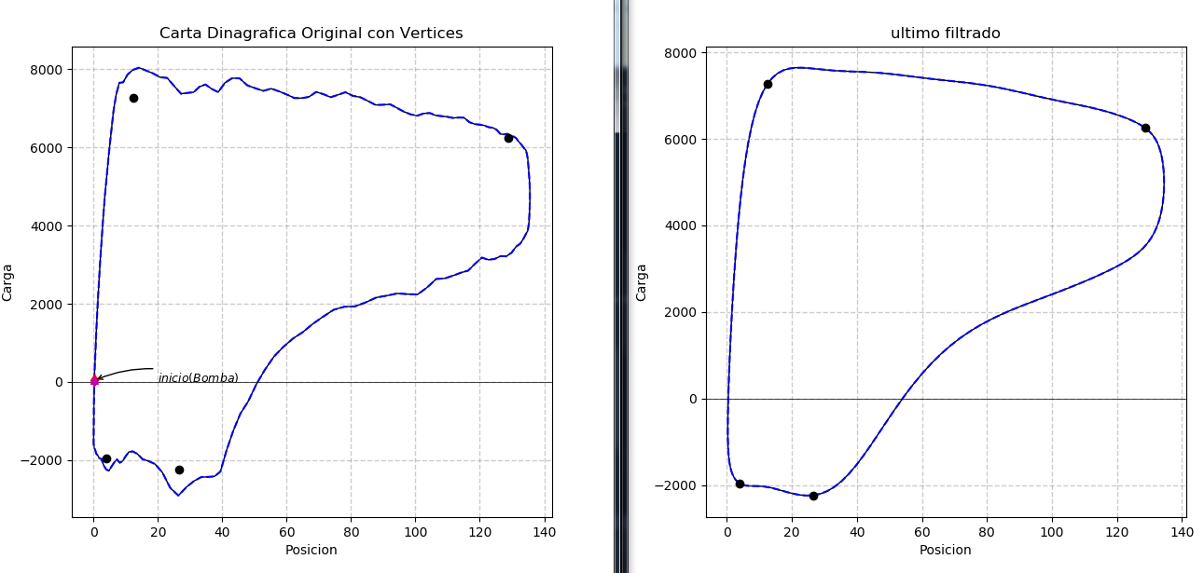
Pozo Caipe
PDVSA-Barinas División Boyacá
Ultimo proceso de Filtrado
Código de cadena
[1, 0, 3, 2, 3, 2]

Slide 48

Análisis de resultados.

Slide 49
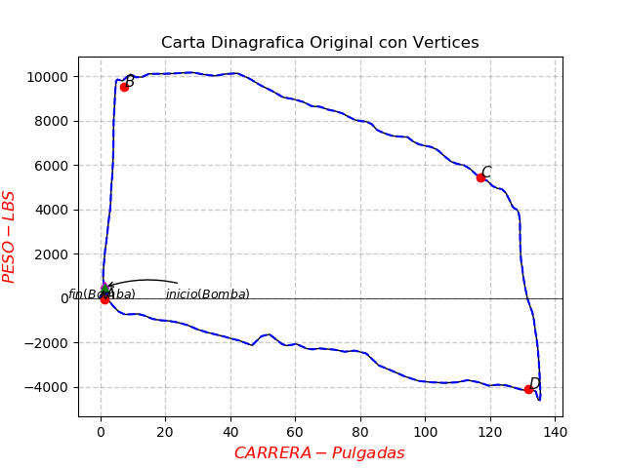
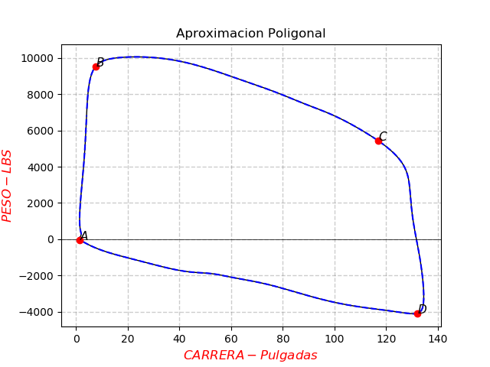
Pozo Torunos
PDVSA-Barinas División Boyacá
A: Cierre de la válvula viajera
B: Apertura de la válvula fija
C: Cierre de la válvula fija
D: Apertura de la válvula viajera
Punto verde: Fin del funcionamiento de la bomba de subsuelo.
Punto Fucsia: Inicio del Funcionamiento de la bomba de subsuelo

Slide 50
Pozo Torunos
PDVSA-Barinas División Boyacá
Tetrágono
La aproximación poligonal para la condición de funcionamiento para el pozo Torunos Figura N°29 es el polígono de la Figura N°17 (a) Tetrágono, lo que corresponde al conjunto de condiciones de Bombeo:
1)Llenado Completo de la Bomba (Funcionamiento Normal).
2)Ancla Libre.
3)Desgaste en Válvula Viajera.
4) Desgaste en Válvula Fija.
5)Bajo Recorrido del Pistón.
Código de cadena
[1, 0, 3, 2]

Slide 51
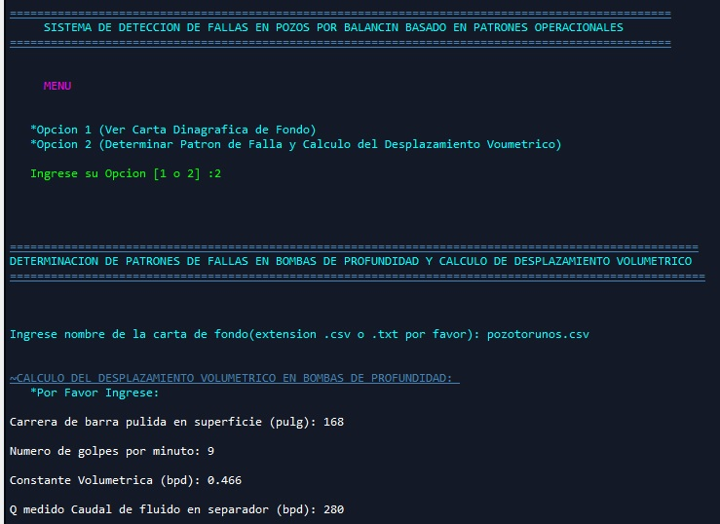
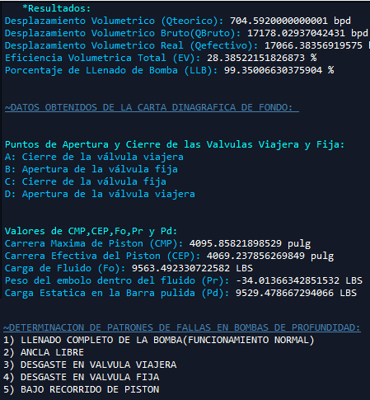

Slide 52
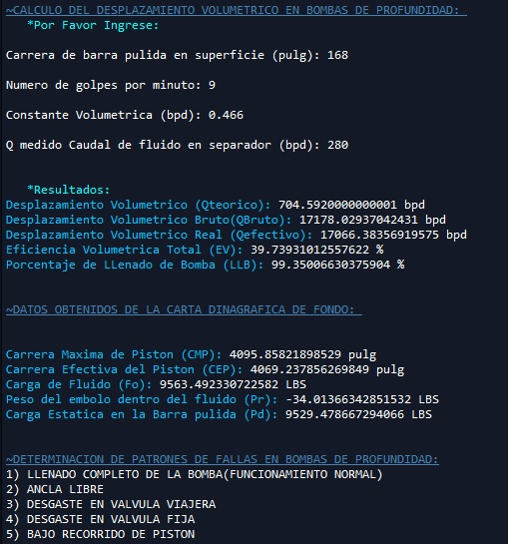
Pozo Torunos
PDVSA-Barinas División Boyacá
Calculo del desplazamiento Volumétrico

Slide 53
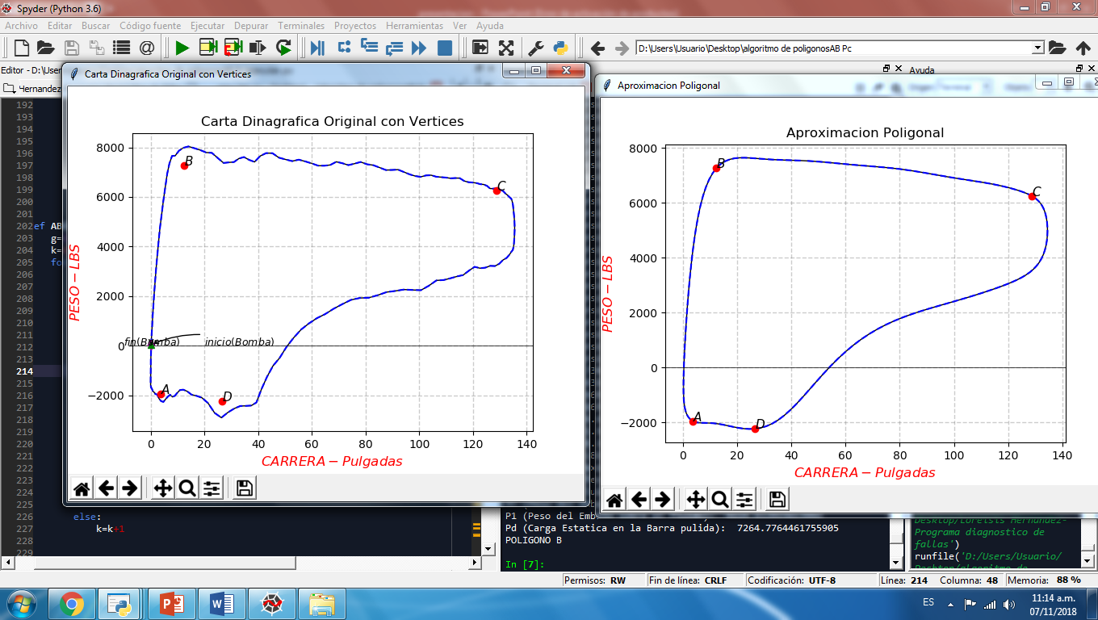

Pozo Caipe
PDVSA-Barinas División Boyacá
A: Cierre de la válvula viajera
B: Apertura de la válvula fija
C: Cierre de la válvula fija
D: Apertura de la válvula viajera
Punto verde: Fin del funcionamiento de la bomba de subsuelo.
Punto Fucsia: Inicio del Funcionamiento de la bomba de subsuelo.

Slide 54
Pozo Caipe
PDVSA-Barinas División Boyacá
Hexágono cóncavo
En este caso, la aproximación poligonal para la condición de funcionamiento para el pozo Caipe Figura N°33 es el polígono de la Figura N°17 (b) Hexágono cóncavo, lo que corresponde al conjunto de condiciones de Bombeo:
Interferencia de gas.
Golpe de Fluido.
Código de cadena
[1, 0, 3, 2, 3, 2]

Slide 55
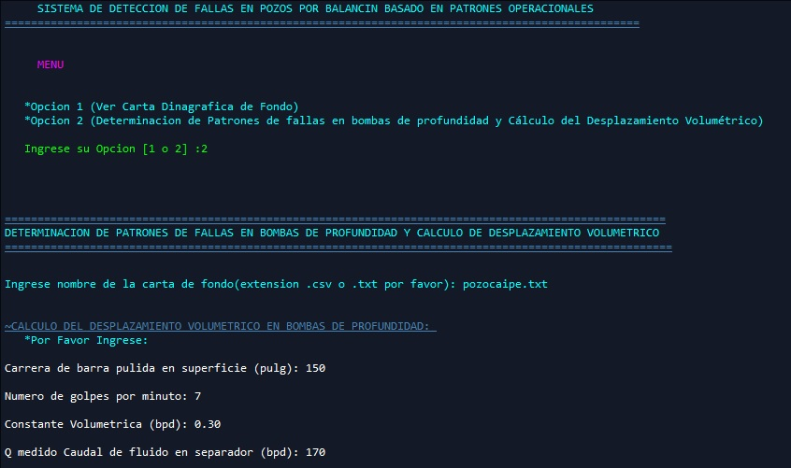


Slide 56
Pozo Caipe
PDVSA-Barinas División Boyacá
Calculo del desplazamiento Volumétrico

Slide 57
Discusión y análisis de resultados
En el desarrollo de las pasantías profesionales, se llevó acabo el diseño de un sistema de diagnóstico de condiciones de la bomba de subsuelo, en pozos que utilizan el método de levantamiento artificial por bombeo mecánico, la herramienta fue programada en lenguaje Python, se realizó las respectivas simulaciones y comparaciones con valores de referencia obteniendo resultados satisfactorios, cumpliendo con los parámetros asignados al comienzo por parte de los ingenieros en PDVSA.
Se realizaron comparaciones con datos históricos que fueron aportados por parte del tutor industrial el Dr. Edgar Camargo e ingeniero Mariuska Briceño, así como el equipo de ingenieros en el área de Operaciones PDVSA, los cuales sirvieron para realizar pruebas con distintos pozos.
Los valores de referencias se tomaron de análisis de cartas dinagráficas de fondo por parte del equipo de Operaciones en campo de PDVSA quienes haciendo uso de un software privado de nombre TWM generan estos diagnósticos, los cuales al comparar con los datos obtenidos por la herramienta desarrollada en Python se logró observar que la diferencia era mínima lo que demuestra la viabilidad del enfoque y la precisión de la clasificación con estas pruebas, validando la efectividad del sistema de detección de fallas en sistemas de levantamiento artificial por bombeo mecánico.
Así se logró aplicar los conocimientos relacionados principalmente a programación que permitieron la implementación de la herramienta computacional.

Slide 58

La acertada identificación de problemas de fondo es esencial en el bombeo mecánico para lograr una producción óptima y reducir los costos de operación y mantenimiento.
Es necesario desarrollar y aplicar metodologías que permitan identificar de forma rápida problemas que puedan afectar la operación. La condición mecánica y desempeño del equipo de fondo (sarta de varillas, bomba, válvulas, entre otros componentes) y las propiedades físicas del pozo, como interferencia de gas y fugas en las bombas, pueden ser evaluadas utilizando cartas dinagráficas.

Slide 59
Conclusiones
El bombeo mecánico es el método de levantamiento artificial más usado a nivel mundial. Este método consiste en una bomba de subsuelo de acción reciprocante, que se abastece con energía producida a través de una sarta de cabillas. El levantamiento del crudo se realiza mediante la acción de las bombas de subsuelo.
Realizar un diagnóstico de problemas de fondo con cartas de superficie es a menudo imposible; por eso se desarrollaron las cartas dinagráficas de fondo. Estas Proporcionan una representación exacta de la carga sobre la bomba y da una visión valiosa sobre la mecánica de la bomba.
Identificar cómo la bomba se está desempeñando y el análisis de los problemas del fondo es una de las principales aplicaciones de la carta dinagráfica de fondo, con la detección de los puntos de apertura y cierre de las válvulas viajera y fija presente en la bomba de subsuelo a partir de la utilización de herramientas como el código de cadena de Freeman y aproximación poligonal aplicadas a cartas dinagráficas de fondo se demuestra la viabilidad de la clasificación de las mismas a partir de las características de las curva.

Slide 60
Recomendaciones
En función de los resultados obtenidos en esta investigación y los diversos factores que intervienen en la misma, se plantean las siguientes recomendaciones:
• Proponer la realización de una investigación que permita enlazar esta metodología, así como su aplicación en software, con un simulador mucho más complejo que pueda realizar diagnósticos utilizando inteligencia artificial o utilizando clasificadores basados ​​en lógica difusa que ofrecen un grado de pertinencia de cada carta dinagráfica de fondo al escenario para la cual están parametrizado.
• Utilizar el programa “Sistema de Detección de Fallas en Pozos por Balancín Basado en Patrones Operacionales” para el diagnóstico de condiciones de bombeo a fin de visualizar fallas en otros pozos en condiciones reales para ir generando un histórico de fallas comunes en pozo, de esta forma ir fortaleciendo el software para futuras aplicaciones con inteligencia artificial.
• Incentivar más investigaciones en el área de metodologías y su aplicación en software, ya que estos facilitan en gran medida el trabajo del ingeniero de campo, y lo que es más importante, estas herramientas reducen los tiempos de análisis, generando así respuestas rápidas a cualquier problema que se encuentre en pozos petroleros.
Por último, se invita por parte de la empresa, a realizar un estudio más profundo sobre el tema, para continuar con el proyecto y a partir del diagnóstico de la carta dinagráfica de fondo se puedan tomar acciones de control sobre el sistema de bombeo mecánico sin necesidad de un operario en el campo.

Slide 61

Documentación.
Manual de usuario:
-Descripción del Software
-Implementación del Sistema
-Estructura
Manual del Sistema
-Variables
-Requerimientos (bibliotecas utilizadas)
-Con figuración y ejecución del sistema.

Slide 62


LOREISIS
HERNANDEZ
GRACIAS

